Slide 1
大作业说明
大作业的选题分为固定题目和自选题目（二选一）
固定题目：形式与往年类似，给定题目和任务
自选题目：实现“reading list”中的一篇文章，或探索自己感兴趣的模式识别领域的某个课题
鼓励使用开源代码和工具，但是结果和分析必须独立自主完成

Slide 2
模式识别大作业——Caltech256图像分类
王贵锦，张才荣，张亦弛，赵亢

Slide 3
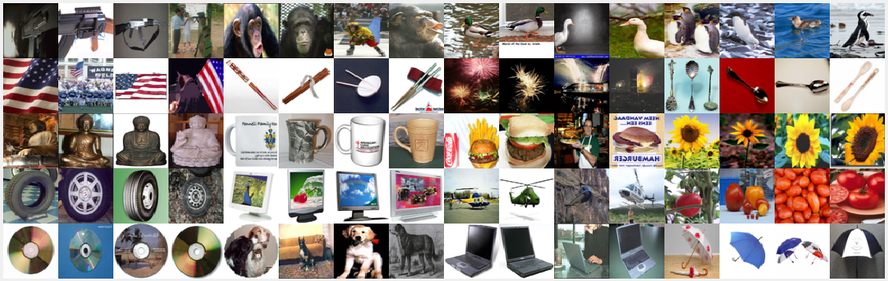
数据库：Caltech 256
用于通用物体识别的数据库
256 个物体类别 + 1个背景类别Clutter
每类的样本数大于等于80张;共30608张图片
其中20类示例
AK47，国旗，
佛像，轮胎，CD
猩猩，筷子，
杯子(mug)，显示屏，狗
鸭子，烟火，
汉堡，直升机，笔记本电脑
企鹅，勺子，
向日葵，西红柿，雨伞
Griffin, Gregory & Holub, Alex & Perona, Pietro. (2007). Caltech-256 Object Category Dataset. CalTech Report.
Notes:
意义：本次大作业的数据库名称叫Caltech 256，这是一个用于通用（general purpose）物体识别的数据库；在该数据库上开发算法可以促进计算机视觉中通用物体识别的进展。
20类如ppt所示；这20类是形状相对简单，大家比较熟悉的物体。
#训练集：1523
#测试集：519

Slide 4
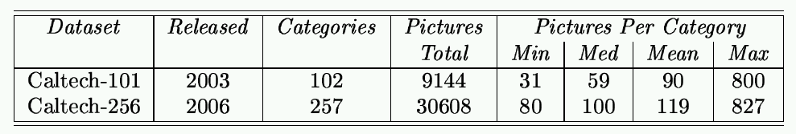
数据库：Caltech 256
Caltech 101：
101类+背景clutter
共9144个样本
最小的类别只有31张图
过于简单：
图像中的物体基本是左右对齐的
性能基本饱和，2014 accuracy已达到93.4%（SPPNet）
Notes:
在Caltech 256之前，还有个Caltech 101数据集，Caltech 101数据集有不少缺点，而且性能已经基本饱和。
表格为Caltech 101和256的对比。

Slide 5
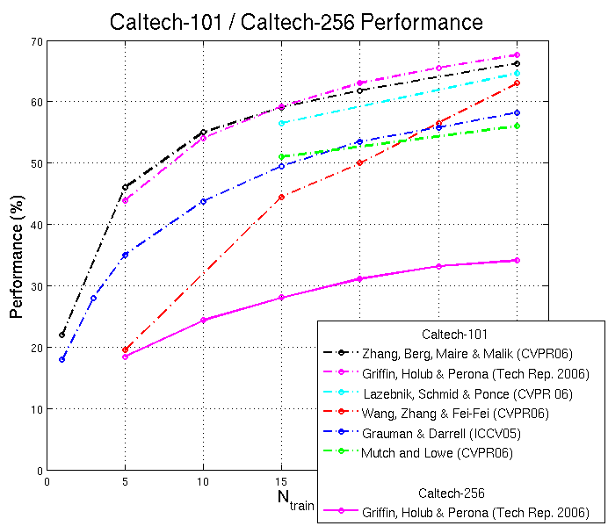
识别进展
官方记录
准确率小于70%（2006）
其他来源（github）
准确率:87%（2017）
model | accuracy % | number of parameters
DenseNet-121 | 85 | 7,216,256
DenseNet-201 | 87 | 18,584,704
ResNet-18 | 81 | 11,307,840
SqueezeNet v1.1 | 66 | 853,824
Notes:
官网上的记录都停留在2006年，最高纪录是准确率约在70%【1】；从其他来源查到的记录是2017年的github记录，使用densenet，准确率在87%左右【2】。
【1】http://www.vision.caltech.edu/Image_Datasets/Caltech256/
【2】https://github.com/TropComplique/image-classification-caltech-256

Slide 6
题目要求（1/5）
PCA/Fisher图像分类。请采用PCA方法或Fisher线性判别准则的方法完成下面的实验。图像特征可以采用灰度像素值等。
根据train/test.txt分别读取训练/测试集文件名及类别。
PCA/Fisher进行特征变换，采用K近邻分类(必做：K=1, 选做：K=3，5)，分析选取不同的主分量个数，对识别率和虚警率的影响。
评价该方法的性能
每个类别
对角线为每个类别的正确识别率
非对角线表示每行对应类别识别
为其他类别的误识率
进行开集测试(见题目要求3)
Notes:
基本要求+扩展题
评价标准

Slide 7
题目要求（2/5）
使用其他特征和方法进行图像分类，比如HOG特征+SVM分类方法。
根据train/test.txt分别读取训练/测试集文件名及类别。给出该方法得到的识别率。
同PCA/Fisher一样，评价该方法的性能
进行开集测试(见题目要求3)
比较这两个方法的优缺点

Slide 8
题目要求（3/5）
开集测试
图像数据中还给出200张负样本(见test_neg.txt，背景图像) 。此时需要给出一个合理的拒识方式来判断某张图像是否属于训练的20个类别。请设计一个合理的拒识方式（对于K近邻来说，最简单的方式是对测试图像到训练图像的最近距离设定一个阈值），并对测试正样本和负样本进行识别（21个类别，有一个为neg类），观察阈值不同时对识别结果的影响。
注意：不应该使用给定的负样本既进行训练又进行测试，可以另外收集一些负样本来帮助确定阈值。

Slide 9
题目要求（4/5）
选做1
文件夹256_ObjectCategories中，包含Caltech256原始数据集中全部257类图像（包含背景），各类图像分别在单独的子文件夹中。在该数据集上利用之前方法进行所有257类图像的分类，并分析结果。
训练集和测试集的划分参考[1]。
比如各类的N_{train} = 5,10,15,20,25,30,40，N_{test} = 25。
提交时附上训练集和测试集样本的文件名列表（类似train.txt和test.txt）
[1] Griffin, Gregory & Holub, Alex & Perona, Pietro. (2007). Caltech-256 Object Category Dataset. CalTech Report.

Slide 10
题目要求（5/5）
选做2
用深度学习方法（如CNN）在给定的原始数据集(256_ObjectCategories文件夹)上进行图像分类。
可以借鉴参考文献。鼓励同学们创新。
需要有可视化结果，如曲线、表格和结果示例。
训练集和测试集的划分同选做1。

Slide 11

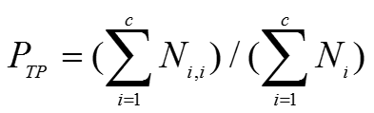
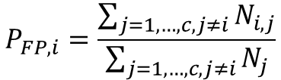
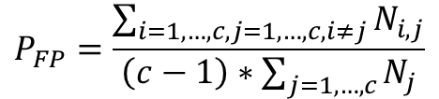
大作业补充说明
对于c个类别（闭集测试中为20个类别），每个类别i(i=1,…,c)，有测试图片Ni张，测试中，属于类别j的被判为类别i的测试图片记为Ni,j张，则：
每个类别的识别率：
整体识别率：
每个类别的虚警率：
整体的虚警率：
$$P_{FP,i}=\frac{\sum_{j=1,…,c,j≠i}{N_{i,j}}}{\sum_{j=1,…,c,j≠i}{N_{j}}}$$
$$P_{FP}=\frac{\sum_{i=1,…,c,j=1,…,c,i≠j}{N_{i,j}}}{\left(c−1\right)∗\sum_{j=1,…,c}{N_{j}}}$$

Slide 12

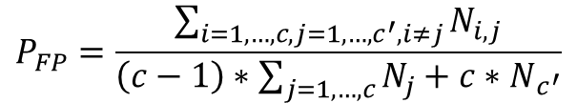
大作业补充说明
对于开集测试，则有c个类别+一个neg类别（c’=20+1个类别），识别率的计算方式与闭集测试一致，只统计c=20个类别的识别率；计算虚警率时，需考虑到neg测试样本判断为20个类别中的一种（判别为类别i的数量表示为Ni,c’）所带来的影响，则计算式变为：
每个类别的虚警率：
整体的虚警率：
$P_{FP,i}=\frac{\sum_{j=1,…,c^{′},j≠i}{N_{i,j}}}{\sum_{j=1,…,c^{′},j≠i}{N_{j}}} ($i=1,…,c)
$$P_{FP}=\frac{\sum_{i=1,…,c,j=1,…,c^{′},i≠j}{N_{i,j}}}{\left(c−1\right)∗\sum_{j=1,…,c}{N_{j}}+c∗N_{c^{′}}}$$

Slide 13
注意事项
提交一份报告（word或者pdf均可）；
提交源程序，并注明如何才能运行起来（不要附在报告后面，提交单独的程序包），可以用matlab，python或者C/C++实现；
报告中要有理论分析，能体现出自己的思考；
鼓励同学们相互讨论，或者利用网络学堂开展讨论，但是报告和程序必须独立完成；如果发现程序或报告中有内容和表现形式基本相同、可判为抄袭的情况，抄袭者和被抄袭者的project成绩都为零分，所以请同学们要独立完成作业；
时间要求，见网络学堂作业提交的截止日期。
可以使用网上的Toolkit，参考开源代码进行修改，但不能照抄程序。

Slide 14
参考文献
P.N. Belhumeur, J.P. Hespanha, and D.J. Kriengman, “Eigenfaces vs. Fisherfaces: Recognition Using Class Specific Linear Projection,” IEEE Trans. Pattern Analysis and Machine Intelligence, vol. 19, no. 7, pp. 711-720, July 1997. (Fisher)
N. Dalal and B. Triggs, “Histograms of oriented gradients for human detection,” in Computer Vision and Pattern Recognition (CVPR), 2005 IEEE Conference on, 2005, pp. 886–893. (HOG)
Cortes, C.; Vapnik, V. (1995). "Support-vector networks". (SVM)
Griffin, Gregory & Holub, Alex & Perona, Pietro. (2007). Caltech-256 Object Category Dataset. CalTech Report.
Fei-Fei L, Fergus R, Perona P. Learning generative visual models from few training examples: An incremental bayesian approach tested on 101 object categories[J]. Computer vision and Image understanding, 2007, 106(1): 59-70.
Zeiler M D, Fergus R. Visualizing and understanding convolutional networks[C]//European conference on computer vision. springer, Cham, 2014: 818-833.
Bosch A, Zisserman A, Munoz X. Image classification using random forests and ferns[C]//2007 IEEE 11th international conference on computer vision. Ieee, 2007: 1-8.
Boiman O, Shechtman E, Irani M. In defense of nearest-neighbor based image classification[C]//2008 IEEE Conference on Computer Vision and Pattern Recognition. IEEE, 2008: 1-8.

Slide 15
参考文献
Sohn K, Jung D Y, Lee H, et al. Efficient learning of sparse, distributed, convolutional feature representations for object recognition[C]//2011 International Conference on Computer Vision. IEEE, 2011: 2643-2650.
Bo L, Ren X, Fox D. Multipath sparse coding using hierarchical matching pursuit[C]//Proceedings of the IEEE Conference on Computer Vision and Pattern Recognition. 2013: 660-667.
Wang K, Zhang D, Li Y, et al. Cost-effective active learning for deep image classification[J]. IEEE Transactions on Circuits and Systems for Video Technology, 2017, 27(12): 2591-2600.
Tommasi T, Patricia N, Caputo B, et al. A deeper look at dataset bias[M]//Domain Adaptation in Computer Vision Applications. Springer, Cham, 2017: 37-55.
Deng J, Berg A C, Fei-Fei L. Hierarchical semantic indexing for large scale image retrieval[C]//CVPR 2011. IEEE, 2011: 785-792.
Chechik G, Sharma V, Shalit U, et al. Large scale online learning of image similarity through ranking[J]. Journal of Machine Learning Research, 2010, 11(Mar): 1109-1135.
He K, Zhang X, Ren S, et al. Spatial pyramid pooling in deep convolutional networks for visual recognition[J]. IEEE transactions on pattern analysis and machine intelligence, 2015, 37(9): 1904-1916.
Li Q, Zhang H, Guo J, et al. Reference-based scheme combined with k-svd for scene image categorization[J]. IEEE Signal Processing Letters, 2013, 20(1): 67-70.
Zhou B, Lapedriza A, Xiao J, et al. Learning deep features for scene recognition using places database[C]//Advances in neural information processing systems. 2014: 487-495.

Slide 16
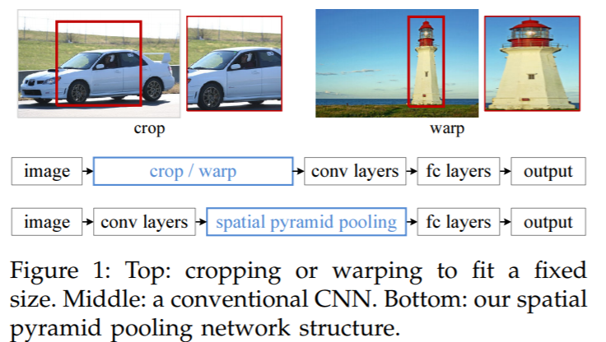
Spatial Pyramid Pooling in Deep Convolutional
Networks for Visual Recognition
Overall CNN architecture:
He K, Zhang X, Ren S, et al. Spatial pyramid pooling in deep convolutional networks for visual recognition[J]. IEEE transactions on pattern analysis and machine intelligence, 2015, 37(9): 1904-1916.
Notes:
在SPPNet之前，CNN从原图中提取ROI，并放缩到固定的大小，然后过卷积层和全连接层得到输出。
SPPNet对整图提取得到feature map之后，通过空间金字塔池化层获得多尺度的特征，然后经过全连接层得到输出。

Slide 17
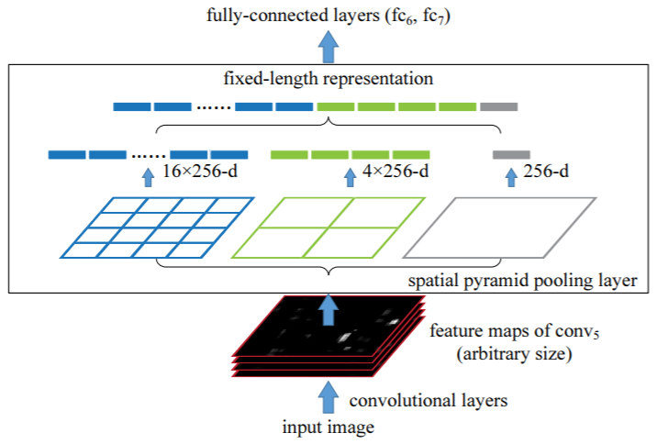
Spatial Pyramid Pooling in Deep Convolutional
Networks for Visual Recognition
Overall CNN architecture:
He K, Zhang X, Ren S, et al. Spatial pyramid pooling in deep convolutional networks for visual recognition[J]. IEEE transactions on pattern analysis and machine intelligence, 2015, 37(9): 1904-1916.
Notes:
空间金字塔池化层是SPPNet的核心，对于任意尺寸的输入可以产生固定大小的输出。思路是对于任意大小的feature map首先分成4x4、2x2、1x1个块，然后在每个块上最大池化，池化后的特征拼接得到一个固定维度的输出，以满足全连接层的需要。
对于图像分类问题，输入就是整张图像。这里的256是conv5的输出通道数。

Slide 18
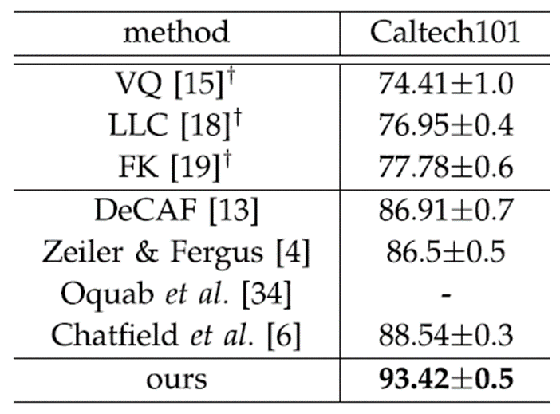
Spatial Pyramid Pooling in Deep Convolutional
Networks for Visual Recognition
Caltech 101 performance：
CVPR 2006
CVPR 2010
ECCV 2010
ICML 2014
ECCV 2014
CVPR 2014
BMVC 2014
He K, Zhang X, Ren S, et al. Spatial pyramid pooling in deep convolutional networks for visual recognition[J]. IEEE transactions on pattern analysis and machine intelligence, 2015, 37(9): 1904-1916.
Notes:
性能超过CVPR 2006 [15]、CVPR 2010 [18]、ECCV 2010 [19]、ICML 2014 [13]、ECCV 2014 [4]、 BMVC 2014 [6] 等文章。

Slide 19
相关的Matlab函数
imresize: 放缩图像大小
reshape: 改变矩阵形状，可以将图像拉成一维向量
imadjust: 调整图像的灰度直方图
pca: 训练PCA
vlfeat: 可以用于提取HOG特征的库(另有文档介绍如何使用)
svmtrain, svmclassify: SVM训练、识别
fopen, fclose, fscanf, fprintf: 文件打开、关闭、读、写

Slide 20
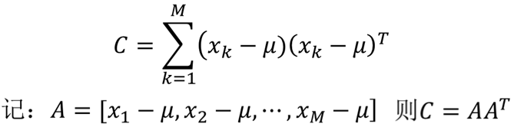

基于PCA的识别（续1）
$$μ=\sum_{i=1}^{M}{x_{i}}$$
计算训练数据的均值
训练数据的协方差阵

Slide 21

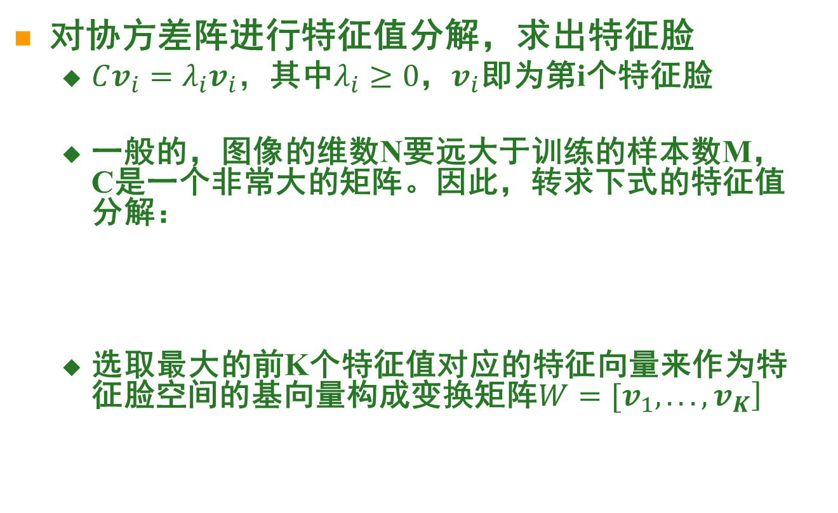
基于PCA的识别（续2）
对协方差阵进行特征值分解，求出特征脸
$Cv_{i}=λ_{i}v_{i}，$其中$λ_{i}≥0$，$v_{i}\text{即为第}\text{i}\text{个特征脸}$
一般的，图像的维数N要远大于训练的样本数M，C是一个非常大的矩阵。因此，转求下式的特征值分解：
选取最大的前K个特征值对应的特征向量来作为特征脸空间的基向量构成变换矩阵$\left.W=[v_{1},...,v_{K}\right]$
$$A^{T}Au_{i}=λu_{i}$$
$则有：AA^{T}Au_{i}=λ_{i}Au_{i}$，$v_{i}=Au_{i}/$||$Au_{i}$||(归一化)

Slide 22
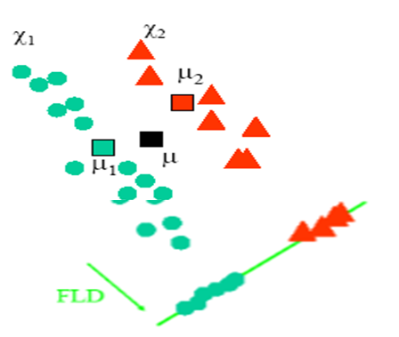
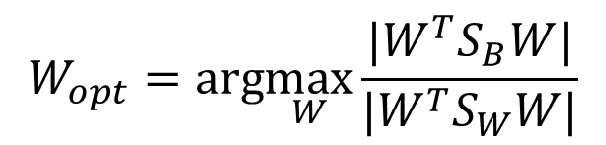
Fisherface：基本思想（续1）
FLD 选择一种最优的投影变换，满足:
$$W_{opt}=arg\max_{W}\frac{|W^{T}S_{B}W|}{|W^{T}S_{W}W|}$$

Slide 23


Fisherface：投影矩阵的计算
优化分析表明，满足上述最大化的W是下述方程的解：
进一步 S_{w}假设是非奇异的。则可以通过求解下面的广义特征值问题来得到W，
如果S_{w}是奇异的，怎么办？
$$S_{B}W=S_{W}WΛ$$
$$S_{W}^{−1}S_{B}W=WΛ$$

Slide 24


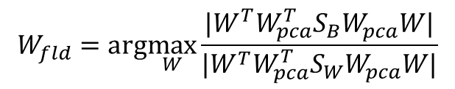
Fisherface：投影矩阵的计算（续1）
实际上S_{B}W=S_{W}WΛ，最多只有c-1个特征值，而S_{W}的秩最多为M-c
如何求出投影矩阵？一个简单的策略是先做PCA，然后再做FLD
$$W_{pca}=arg\max_{W}\left|W^{T}S_{T}W\right| \text{,} S_{T}=\sum_{k=1}^{M}{\left(x_{k}−μ\right)}{\left(x_{k}−μ\right)}^{T}$$
将原始特征降到M-c维，接下来做FLD，降维到c-1
$$W_{fld}=arg\max_{W}\frac{|W^{T}W_{pca}^{T}S_{B}W_{pca}W|}{|W^{T}W_{pca}^{T}S_{W}W_{pca}W|}$$
$$W_{opt}^{T}=W_{fld}^{T}W_{pca}^{T}$$

